Slide 1
Unidad 2: Arquitectura Monumentos y Patrimonio
I Medio

Slide 2
OA 4: Realizar juicios críticos de manifestaciones visuales, comprendiendo las condiciones contextuales de su creador y utilizando criterios estéticos pertinentes.

Slide 3
¡BIENVENIDO A LA UNIDAD DE ARQUITECTURA!
Este material ha sido realizado para ser completado con tus apreciaciones y conocimientos. La idea es que lo realices de manera consciente y sincera, si no sabes algo, puedes investigar en diferentes fuentes para contestar.
¡Sin más, comencemos!
☺

Slide 4
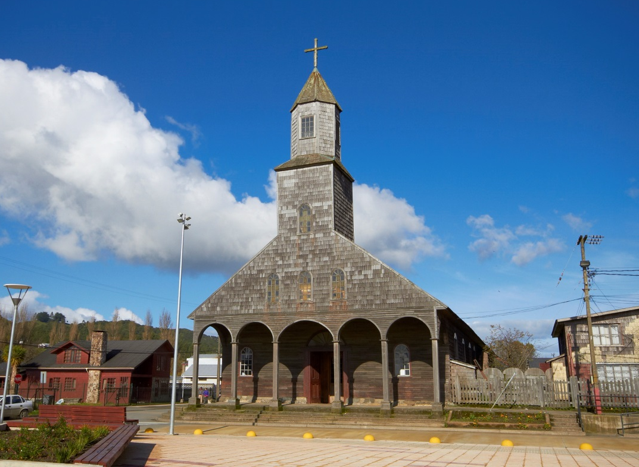
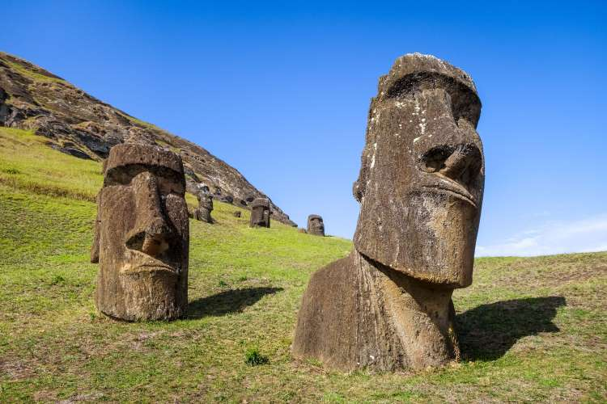
Para empezar… Veamos algunas imágenes que quizás conozcas
← Iglesia de Achao, Chiloé. 1730.
Moais, atan del 700 d.C al 1600 → d.C

Slide 5
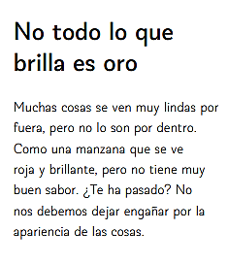
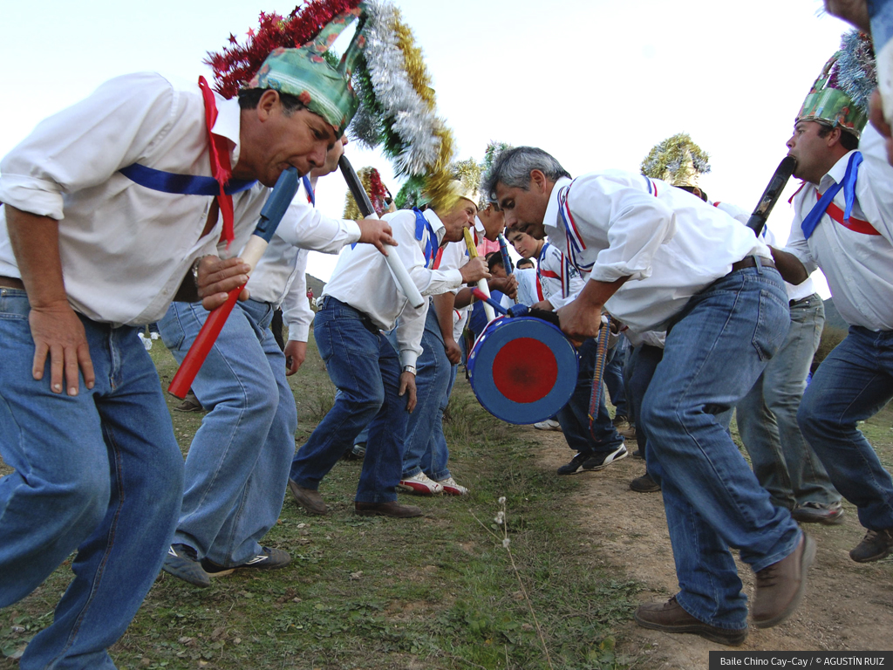
← Frase que forma parte del folclor.
Baile Chino, data del 1585 →

Slide 6
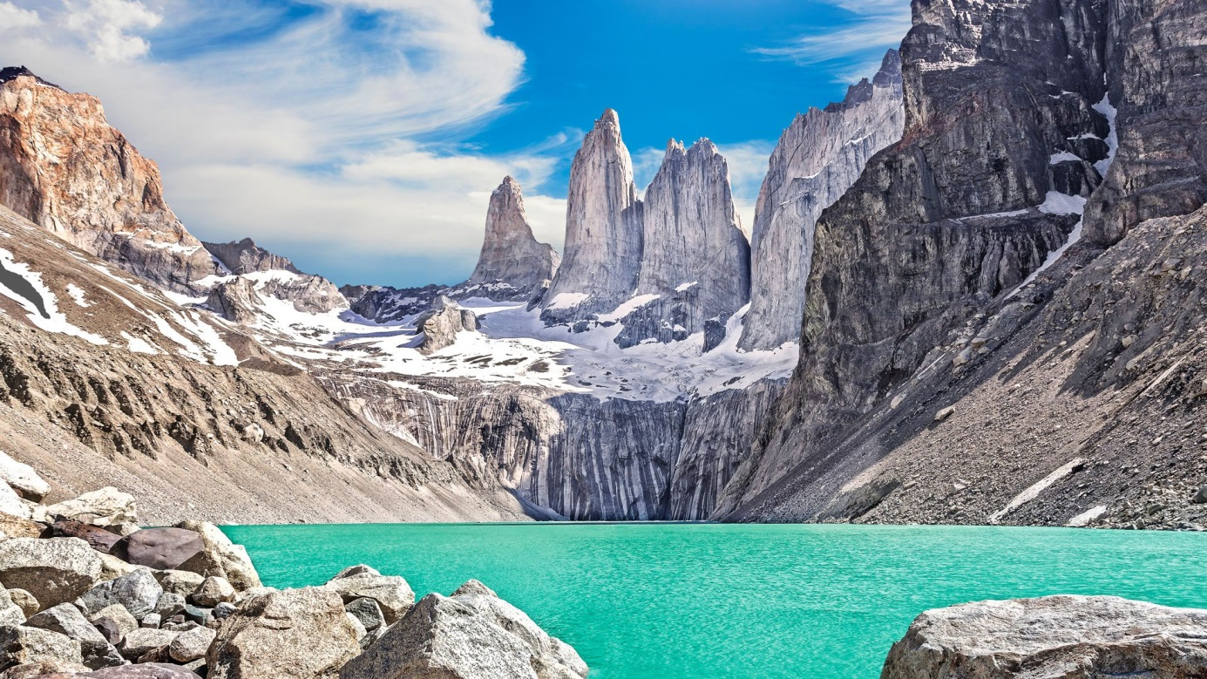
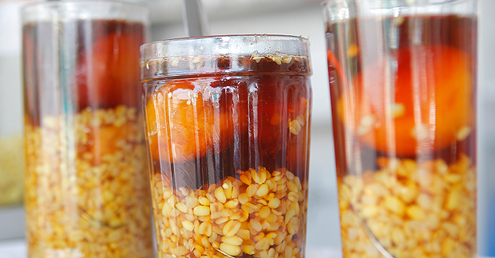
Torres del Paine →
→ Mote con huesillos

Slide 7
CONSTRUYAMOS DESDE NUESTRA EXPERIENCIA
¿A qué te suena la palabra Patrimonio? ¿Qué ideas asocias a esta palabra?
¿Qué elementos o características crees que son importantes para declarar un patrimonio como tal?
¿Conoces el día del Patrimonio? ¿Has participado?
¡Aquí te compartimos más información sobre el día del patrimonio! ☺
https://www.diadelpatrimonio.cl

Slide 8
DEFINIENDO PATRIMONIO DESDE NUESTRA EXPERIENCIA
Patrimonio se entiende por un legado o herencia que se desea traspasar de generación en generación. UNESCO es quien se encarga de elegir qué cosas pasarán a ser patrimonio, no solo para un país, sino también internacionalmente.
Para pertenecer al patrimonio, los elementos que se escogen como importantes deben cumplir con los criterios que UNESCO presenta en su página web y así entrarán a una lista tentativa, en dónde aparecen otros bienes que también desean ser nombrados patrimonio.

Slide 9
DEFINIENDO PATRIMONIO DESDE NUESTRA EXPERIENCIA
La definición que acabamos de revisar ¿te hace sentido? ¿Por qué?
¿Cómo definirías tú el Patrimonio?
¿Cuál es tu relación actual con el Patrimonio?

Slide 10
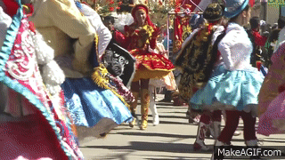
¿Es posible considerar El baile de la tirana como patrimonio? ¿Por qué?
Si es patrimonio ¿qué tipo de patrimonio crees que sería?
Responde en este espacio
Responde en este espacio

Slide 11
¿Cómo se clasifica el patrimonio?
Patrimonio
Natural
Cultural
Reservas de la Biósfera
Monumentos Naturales
Reservas Nacionales
Parques Nacionales
Tangible
Intangible
Manuscritos
Documentos
Artefactos Históricos
Colecciones Científicas Naturales
Grabaciones
Películas
Fotografías
Obras de Arte y Artesanía
Monumentos o sitios Arqueológicos
Monumentos o sitios históricos
Conjuntos arquitectónicos
Zonas Típicas
Monumentos Públicos
Paisajes Culturales
Centros industriales y obras de ingeniería
Se refiere a lo que no se puede tocar, pero transmitir por el habla tales como:
Lenguaje
Costumbres
Religiones
Leyendas
Mitos
Música

Slide 12
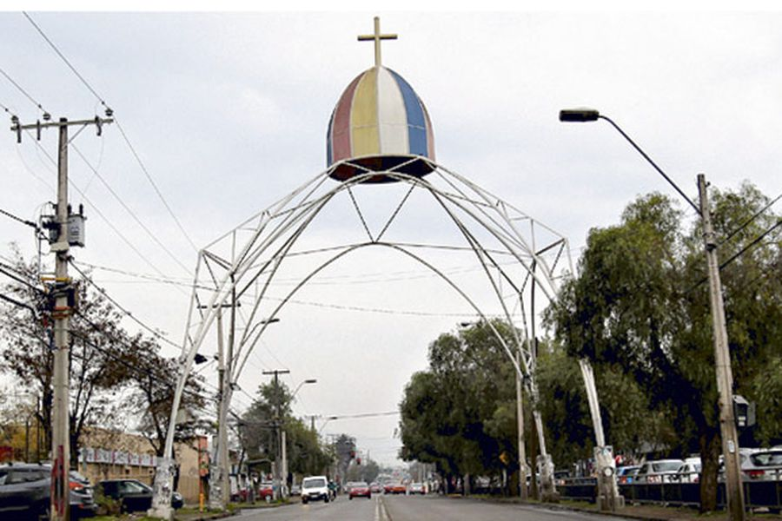
¿Qué es un monumento?
Este corresponde a construcciones arquitectónicas o escultóricas que tienen como fin recordar a alguien. Son de valor histórico o artístico.
Un ejemplo de esto es el arco Papal de Lo Prado.
Es un monumento para la comunidad, porque fue construida para la venida del Papa Juan Pablo II, por lo tanto, conmemora ese día.

Slide 13
Actividad 1: Buscando el patrimonio familiar
Busca en tus raíces familiares alguna costumbre u objeto que te gustaría que quedara para las próximas generaciones. Por ejemplo, una receta, una imagen, o un collar.
¿Qué costumbre u objeto consideras que puede convertirse en patrimonio ? ¿Por qué?
¿Cómo traspasarías este patrimonio a otras generaciones para que resguarden esta costumbre u objeto?

Slide 14
Actividad 2 : El patrimonio de mi comuna
En esta actividad te sugerimos proponer alguna construcción, parque, zona, objeto o costumbre de tu comuna que debería formar parte del patrimonio nacional. Debes incluir una foto o un dibujo de la construcción, parque, zona urbana, objeto o costumbre seleccionada (pueden ser sacadas de internet las fotos).
¿Conoces alguna construcción, parque, zona, objeto o costumbre que tu familia o comunidad aprecien? ¿Cuál es?
¿En qué lugar se ubica?
Responde en este espacio
Responde en este espacio

Slide 15
Actividad 2 : El patrimonio de mi comuna
¿Qué característica tiene que lo hace diferente al resto? (por ejemplo, que sea más antigua que otras edificaciones, que tenga una historia en que participaron personas importantes, entre otros).
¿Cuál es su estado actual? (si está bien cuidado, si está dañado, sucio, entre otros).
¿Por qué crees que es importante declarar a tu elemento seleccionado Patrimonio? ¿Cómo crees que ayudará a su preservación?
Responde en este espacio
Responde en este espacio
Responde en este espacio

Slide 16
El patrimonio de mi comuna
La idea es que puedas proponer alguna arquitectura, objeto o costumbre de tu comuna que pueda formar parte del patrimonio nacional. Debes incluir una foto o un dibujo de la arquitectura patrimonial de la que hablarás (pueden ser sacadas de internet las fotos).
¿Conoces alguna construcción, elemento o arquitectura que la comunidad de la comuna o tus mismos padres respeten o aprecien?
¿En qué lugar se ubica? (si es posible, menciona calles)
¿Qué característica tiene que la hace diferente al resto? (por ejemplo, que sea más antigua que otras edificaciones, que tenga una historia en que participaron personas importantes, entre otros).
¿Cuál es su estado actual? (si está bien cuidado, si está dañado, sucio, entre otros).
¿Crees que sea valiosa para otras generaciones su existencia? ¿Por qué?

Slide 17
¡Y terminamos!
¡Muchas gracias por tu esfuerzo!

Slide 18
Este recurso de aprendizaje ha sido creado en el contexto de la práctica virtual, de Pedagogía en Artes Visuales, de UAH.

Slide 19
Referencias y bibliografía sugerida:
https://www.cultura.gob.cl/wp-content/uploads/2020/03/menu-de-chile-2018.pdf
https://www.monumentos.gob.cl/patrimonio-mundial/lista-actual
https://www.patrimoniocultural.gob.cl/614/w3-article-5355.html?_noredirect=1
http://patrimonioinmaterial.patrimoniocultural.gob.cl/pp_paginas/reconozco-mi-patrimonio/
http://www.chileparaninos.gob.cl/639/articles-350035_archivo_01.pdf

